Slide 1
青年體驗學習計畫
不知道興趣在哪，是否該升學呢？
教育部青年發展署

Slide 2
簡報大綱
一
目的
二
六
五
青年體驗學習內容
配套措施
106年重要時程
三
申請流程
四
審查作業

Slide 3
一、目的
提供高中職應屆畢業生除升學以外的選擇
透過「自己提企劃」，訓練生涯規劃能力，拓展多元之生活體驗學習面向，運用體驗學習期間探索自我及生涯，以確立未來生涯方向，提升多元競爭能力
完成體驗學習者，可獲得完成計畫參與證明書，可作為未來申請入學備審資料

Slide 4
二、青年體驗學習內容
由青年自行規劃或參考運用本部提供之體驗學習管道及資源研提體驗學習企劃，以2年為原則，可規劃單一或結合數種體驗類型，於國內或國外實踐：
志願
服務
至志願服務運用單位，如機關、機構、學校、法人或非營利組織等，從事志願服務
壯遊
至各地長時間遊歷、學習觀察，與當地人文社會深度互動交流，了解我國或他國文化、風土民情，賦予自我與平常以往不同的任務或挑戰
其他
自行規劃符合體驗學習 精神之內容
達人
見習
至各地工藝中心、機構等單位學習當地民俗或地方特有的技能、藝能、技藝等，增進個人文化素養或技術涵養

Slide 5
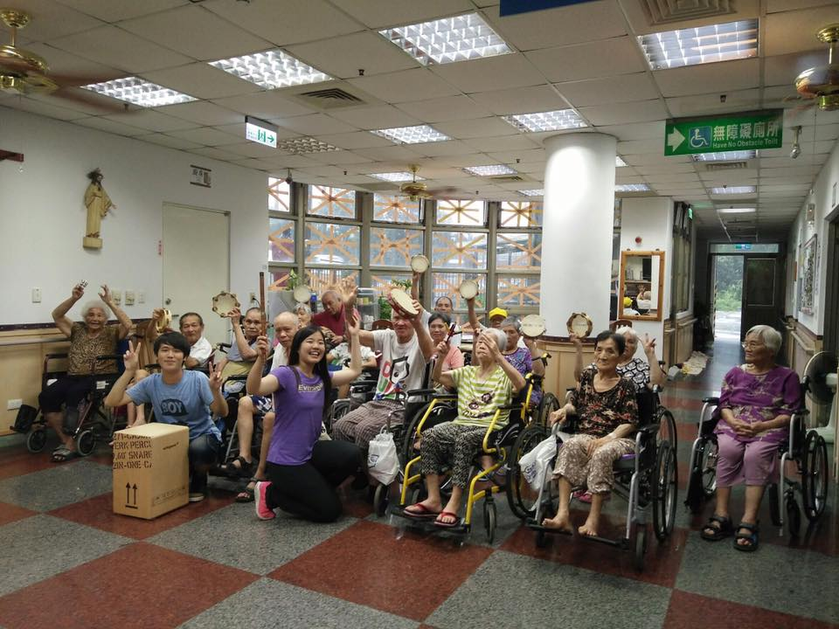
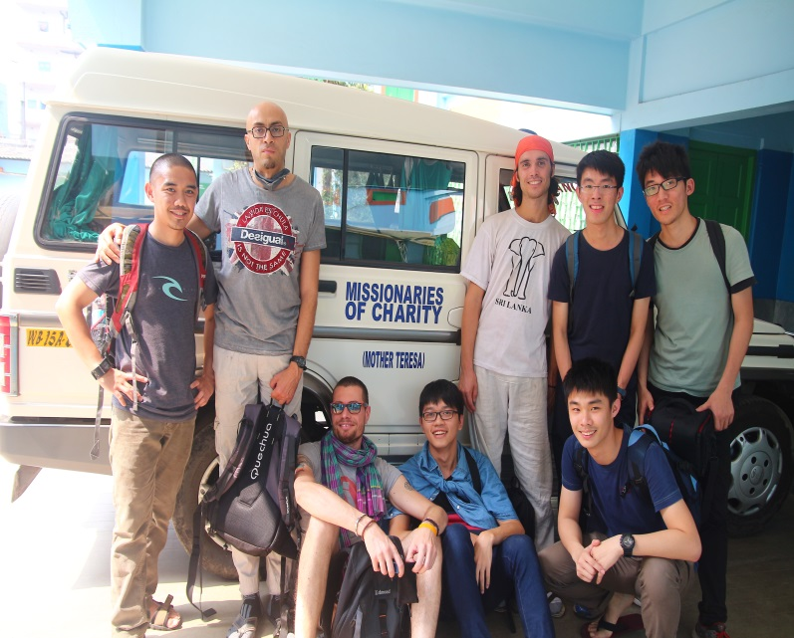
二、青年體驗學習內容(國內外志願服務)

Slide 6
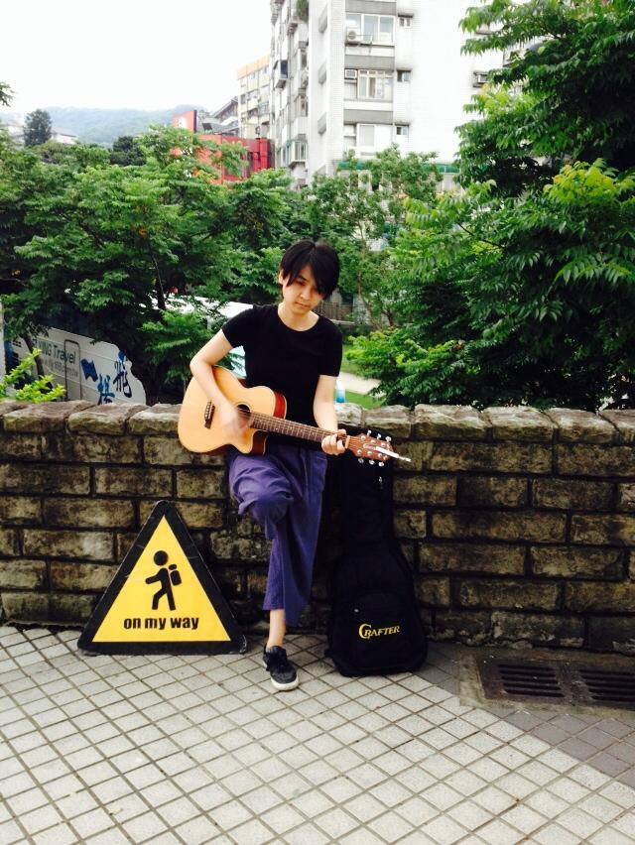
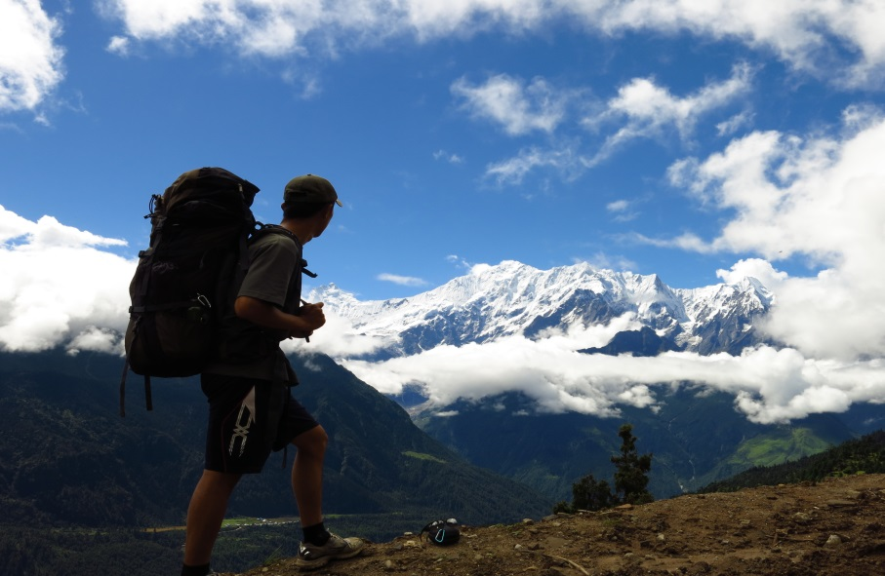
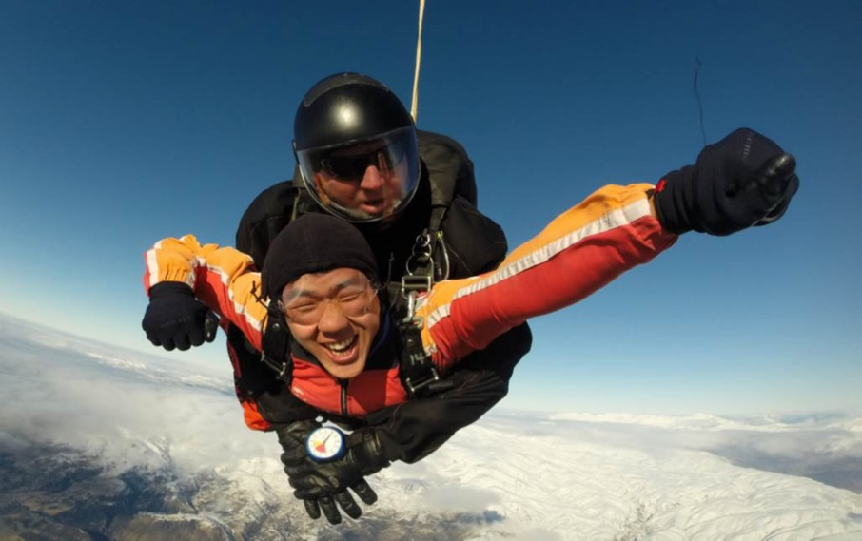
二、青年體驗學習內容(國內外壯遊)

Slide 7
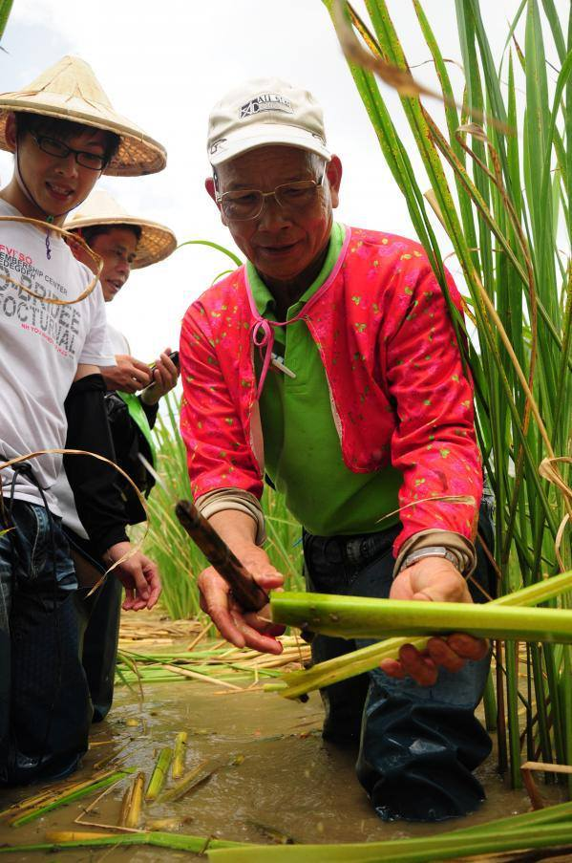
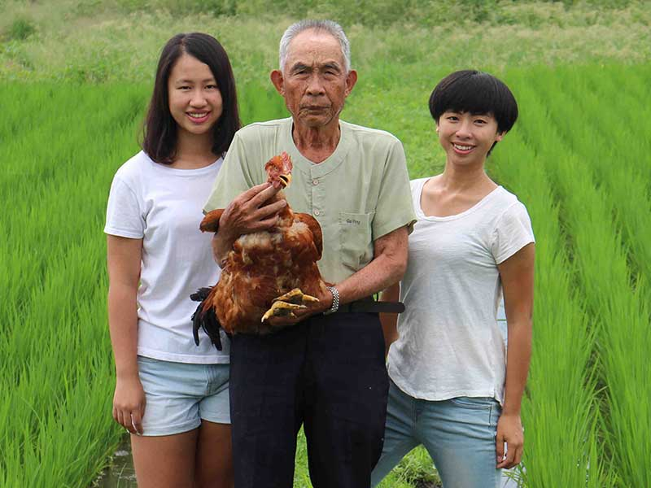
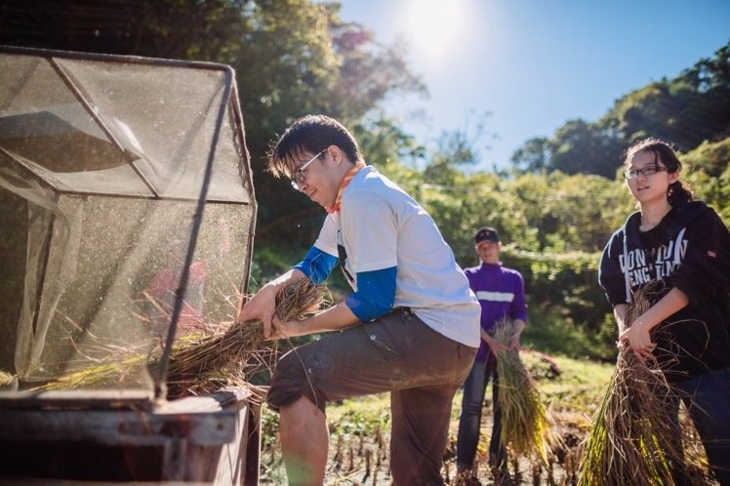
二、青年體驗學習內容(國內外達人見習)

Slide 8
三、申請流程
申請資格
105學年度高中職應屆畢業生
申請期間
106年5月1日至年5月10日
申請方式
備妥申請資料並上傳至青年教育與就業儲蓄帳戶方案填報系統
申請資料
申請書（含體驗學習企劃）
排除：參與產學攜手合作計畫、雙軌訓練旗艦計畫、產學訓合作訓練者
參與計畫同意書

Slide 9
三、申請流程(企劃書格式)
企劃發想：動機、目的等。
體驗學習規劃主題、內容及執行方法：包含事前規劃準備、執行過程記錄、呈現方式等。
行（期）程。
預期效益：自我期許等。
其他：請自行延伸撰擬，如有相關附件亦可放置於企劃中。

Slide 10
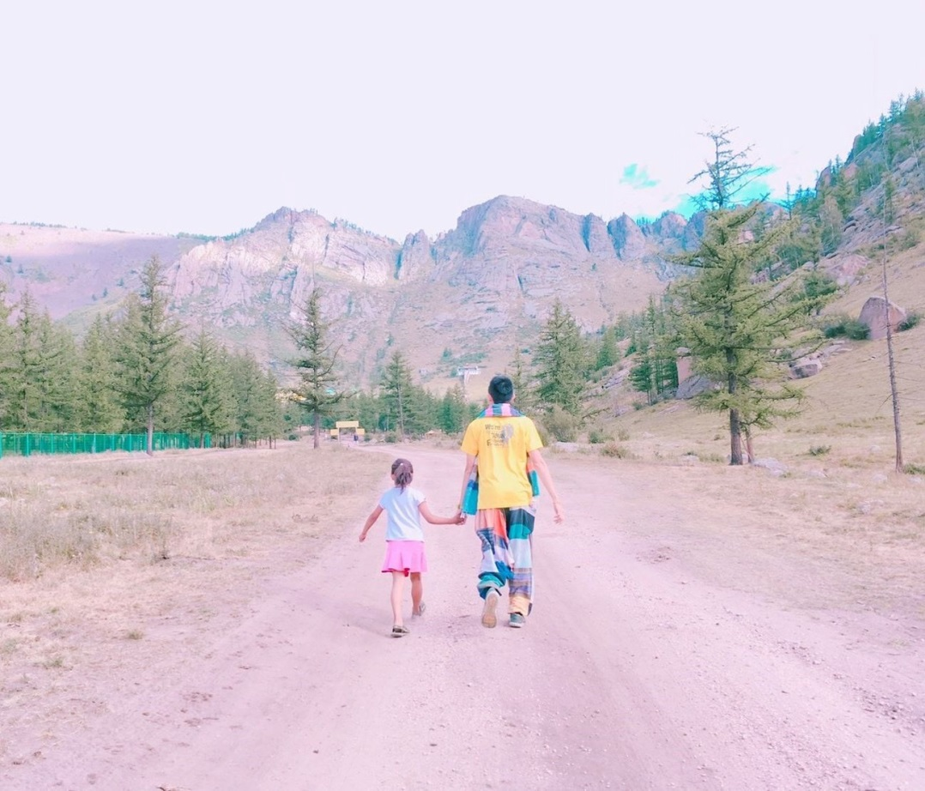
三、申請流程(企劃書範本)
這二年----帶著繪本與故事，旅行笑容

Slide 11
三、申請流程(企劃書範本)
一、企劃發想
我喜歡大自然，我喜歡小孩；我喜歡山中的寧靜，我喜歡海邊的風景；我喜歡整片的星空，我喜歡暖暖的午後；我喜歡與人交流，也喜歡大家的笑容。我有好多好多的喜歡，但卻沒有機會把它們串在一起，固定的校園生活，讓我壓抑，所以這次我決定用一年的時間，好好的去做自己喜歡的事情，也好好的體驗臺灣的美。
因為社團的關係，所以我常常會接觸到小朋友，每周都會到學校唸故事給他們聽，也因為自己曾在偏鄉生活過一年，所以知道那邊的孩子可能不像都市的孩子一樣，有那麼多志工會去唸故事給他們聽。但是閱讀真的很重要，所以在這次旅程中，我會帶一些繪本到各個地方唸給孩子們聽，也許他們會因為我的故事而變得喜歡閱讀，也許他們會因為我的故事而微笑，只要孩子們的臉上有笑容，我想這趟旅程，就有一點價值了。
這次的旅程，我打算用打工換宿的方式去體驗各地的生活，同時也希望能夠透過在民宿或背包客棧停留的時間與很多人交流，聽聽大家的故事，也分享自己的經驗，豐富我的世界觀。空閒時，我會到附近的山裡走走看看，到海邊曬曬太陽，畢竟之前的生活，太少時間是留給自己的了。因為不喜歡都市的喧囂，我選擇體驗的地方會是原鄉或偏鄉，而每一站的停留，也會到附近的小學或兒童之家唸故事給孩子們聽。每次跟孩子相處，都會讓我覺得這個世界也許沒有我們想的那麼糟糕，也希望透過故事，可以帶給孩子們啟發與快樂。
這趟旅程之後，我會再選擇一個國家去當海外志工，為這次壯遊做個結尾，將自己在這二年所學的、所改變的，在最後這趟國際志工之旅呈現出來，也許，我的人生方向會在這二年，變得更加堅定。

Slide 12
三、申請流程(企劃書範本)
二、體驗學習內容（24個月，摘述12個月）
目前已經選定12個地點，預計每個地點都會停留一個月，尋找當地的打工換宿和附近的國小，體驗順序是：嘉義→澎湖→屏東→蘭嶼→臺東→綠島→花蓮→宜蘭→新竹→南投→馬祖→臺中。
我已經搜尋過各個地方的資訊，出乎意料連馬祖也都有不少打工換宿的機會，下一步就是聯絡各個打工換宿的地點。我選擇的體驗地點附近都有國小，下列名稱有些是國小、有些是鄉鎮名，如果有些偏鄉國小附近沒有背包客型打工換宿的話，我也會改成到農業體驗型的打工換宿。
嘉義-樂野 澎湖-望安 屏東-滿州 蘭嶼-東清 臺東-海端
綠島-公館 花蓮-秀林 宜蘭-武塔 新竹-司馬庫斯
南投-羅娜 馬祖-坂里 臺中-和平

Slide 13
三、申請流程(企劃書範本)
我也會在這學期進國小服務時，嘗試各種繪本故事，並將孩子反應最熱烈的10本繪本故事書，帶在這次的旅行包中。
(一)事前準備
1.規劃日期：1月 嘉義-樂野 2月 澎湖-望安 3月 屏東-滿州 4月 蘭嶼-東清 5月 臺東-海端 6月 綠島-公館 7月 花蓮-秀林 8月 宜蘭-武塔 9月 新竹-司馬庫斯 10月 南投-羅娜 11月 馬祖-坂里 12月 臺中-和平
2.聯繫打工換宿：嘉義(Ki 阿里山生活體驗小幫手)、澎湖望安(岩川)、屏東滿州(鄉夏Life)、蘭嶼東清(藍海屋)、臺東海端(下馬)、綠島公館(夏卡爾)、花蓮秀林(太魯閣部落的家)、宜蘭武塔(三枝的家)、新竹司馬庫斯(楓樹林)、南投羅娜(羅娜霖卡夫的家)、馬祖坂里(坂里大宅)、臺中和平(雲海)
3.聯繫國小服務事宜：預計每周進班2-3次，或到圖書館駐點(詳如附件)。
4.交通：預計全程都會騎機車前往，離島部分則是配合打工換宿之地點。
5.行李：一個70公升以上的大登山包、繪本、衣物、交換小禮物、相機、生活必需品等，行李簡單輕便就好，但畢竟是一年份，所以背包還是準備大一點。
6.附近景點調查：繪製一張屬於自己的壯遊地圖！

Slide 14
三、申請流程(企劃書範本)
7.當地可學技能：嘉義(製茶與黑糖)、
澎湖望安(海鮮料理製作)、屏東滿州(月琴)、蘭嶼東清(潛水)、臺東海端(傳統弓箭製作)、綠島公館(堅竿釣)、花蓮秀林(導覽太魯閣)、宜蘭武塔(泰雅族織布)、新竹司馬庫斯(登山)、南投羅娜(小米酒製作)、馬祖坂里(特色小吃製作)、臺中和平(口簧琴)
8.車況確定：行前會讓機車進一次保養廠，確定車況良好才出發！
9.旅程最後的國際志工：與微客一起前往尼泊爾。

Slide 15
三、申請流程(企劃書範本)
三、執行過程紀錄
(一)粉絲頁、專屬IG創立：因為自己認識許多國、高中生們，他們也常常會問我一些旅行的問題。這次體驗的內容跟平常的旅遊很不一樣，應該有很多跟他們一樣的國、高中生，甚至大學或社會人士會有興趣，所以我會成立一個粉絲頁，分享一些溫暖的壯遊趣事。
(二)圖片：隨身攜帶相機，除了記憶每個地方的人、事、物之外，也會每天精選一張圖片，放到粉絲頁與大家分享。旅行結束之後，也會把照片全數洗出，並把孩子們、旅人們、換宿地點們的照片寄去給他們，讓回憶是可以分享擴散，而不是我獨自擁有。
(三)影片：有時候圖片不能記憶起來的，就用影片來記錄！
(四)文字：當然每日的最後，都不能忘記寫下當天的感受，日記是非常重要的，所以每天晚上我都會找時間，把當天的歷程及感想記錄下來。
(五)身體記憶：有些東西是圖片、文字都無法記憶起來的東西，像是人與人連結的悸動、互相幫助的感動、民俗技藝的動作，這些都要靠身心靈來記憶，所以我會一直讓身體保持健康，不讓這些回憶流逝。

Slide 16
三、申請流程(企劃書範本)
四、呈現方式
除了粉絲頁與IG的分享之外，旅程結束後我會整理這一年的體驗，並舉辦分享會，讓那些在粉絲頁上關注我的人、有興趣了解的一般大眾一起參與。這次的壯遊當中，一定會有很多困難，也會有很多感動，但我相信只要一一克服了，那就會是一個精彩的故事，而我的專長，就是述說故事！
在分享會中，我會把所學的技藝一一展現出來，讓大家看見，其實不是只有會寫程式語言、會寫法律文章才是厲害，這些快要被遺忘的技藝傳承，也是非常重要的！如果能藉此感動一些青年，那麼也許會有更多的人願意到偏鄉長期駐點，而不是斷斷續續的季節營隊活動。我也希望能夠打動現在的年輕人，勇敢地跨出去，多與人接觸，畢竟人與人之間的連結，是可貴的，透過網路的互動，已經失去了那種真實的感覺。
我也會製作微電影來記錄這二年的生活，影片剪輯是我的專長，而且透過影片可以讓沒參與到分享會的人，也能夠感受到我所經歷的點點滴滴，而影片在網路的流通速度也很快，如果能夠製作地相當動人，我想一定會讓更多人看見！

Slide 17
三、申請流程(企劃書範本)
五、預期效益
這場壯遊，我想，更多是為了自己。人的一生當中沒有幾次機會，可以熱血地去做自己喜歡的事情。如果這次我可以成功地踏出去，去嘗試更多的可能，對於自己將來的想過的人生，會有更明確的想法。未來工作時，也可以更心無旁鶩地努力，因為我知道我自己的目標，也不會後悔著沒趁年輕時所完成的事情！而在當地學習的技藝，我也會學以致用，如果能夠讓一些快失傳的技藝被看到，進而吸引到有興趣的人來學習，那就太好了！
我知道自己的力量是渺小的，所以不會期望能夠感動所有的人，我所希望的是，能夠透過分享會或影片，感動一些志同道合的人，讓讓更多的人願意去了解偏鄉，甚至實際為偏鄉付出。不一定要說故事，也許是教孩子們音樂、幫助社區發展，或是用各種不同的專長，讓孩子們可以更快樂地笑著，讓當地充滿更多活力！
這趟壯遊會停留多所國小，希望我的故事導讀能夠讓當地的孩子們愛上閱讀。自己一個月的停留是短暫的，但我所參加的社團，還有其他志同道合的夥伴呢！也許這次只讓10個孩子愛上閱讀，那下次其他夥伴再去待一個月，會再有其他10個孩子也愛上閱讀！

Slide 18
四、審查作業
第一階段企劃審查（106年6月間）
審查通過者可依所提企劃執行
第二階段執行情形審查（108年1月間）
審查通過者可獲得已執行期間之體驗資歷證明書
第三階段成果報告審查（108年9月間）
審查通過者可獲得完成計畫參與證明書

Slide 19
五、配套措施
說明計畫精神主旨、申請流程及內容
高中職
學校宣導
(106年3-4月)
說明計畫精神主旨、申請流程及內容
分享執行近況，
並提供專家建議
種子教師
培訓
(106年2月)
座談會
(106.8-108.7不定期)
配套
措施
諮詢服務
(上班日08:30-17:30)
諮詢窗口
02-77365582
ak5457@mail.yda.gov.tw
成果分享
(108年10月)
分享及傳承體驗學習經驗
https://
youthtravel.tw/
壯遊體驗學習網
提供體驗學習
管道及資源

Slide 20
六、106年重要時程
時程 | 內容
2-5月 | 宣導期間
5月 | 5月1日至10日受理申請
6月 | 青年署審查作業
8月 | 青年開始體驗學習

Slide 21
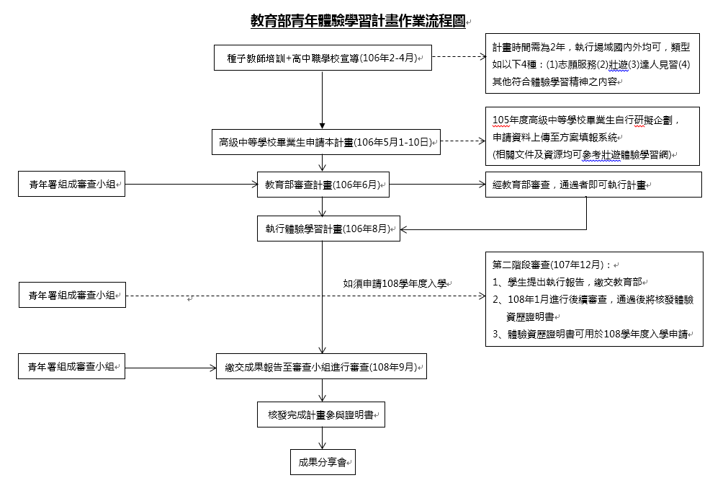

Slide 22
簡報結束
謝謝聆聽

